Slide 1
«Производство»
Выполнила преподаватель КГА ПОУ «Хабаровский технологический колледж»
Прохорова Инга Александровна

Slide 2
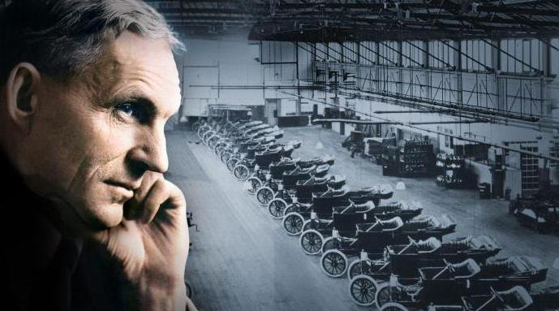
Генри Форд ( 1863 – 1947 гг)

Slide 3
- В чем, по мнению Форда, состоит нравственное значение труда?
- Как общество может побуждать людей к труду?
- Справедлива ли, на ваш взгляд, мера воздействия, предложенная Фордом?

Slide 4
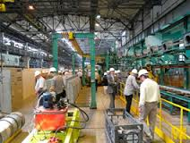
Залогом процветания общества является занятость всех его трудоспособных членов общественно полезным трудом.
Согласны ли вы с этой идеей? Свое мнение обоснуйте.
- Исполнима ли эта идея в современном мире? Почему?
- Укажите факторы, которые влияют на размер заработной платы?

Slide 5
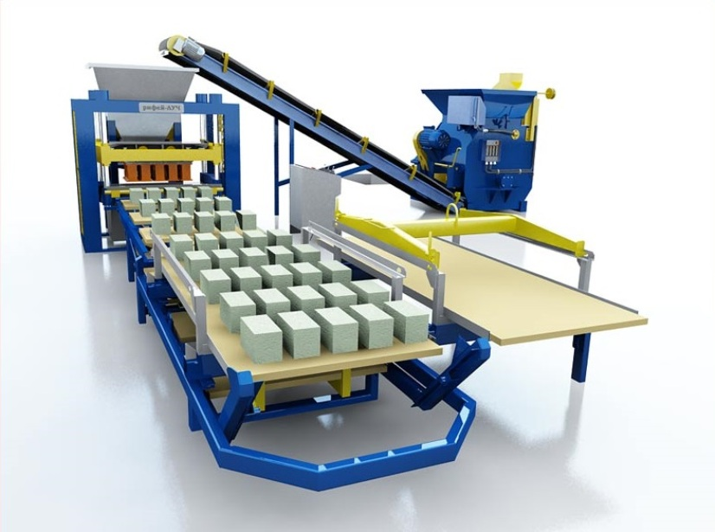
Производство: затраты, выручка, прибыль.
ПЛАН
1) Что и как производить.
2) Затраты производства.

Slide 6
1. Что и как производить.
- А как на самом деле функционирует огромное хозяйство под названием "экономика"?
- Где и как человечество удовлетворяет свои потребности?

Slide 7
1. Что и как производить
Задание. Работая с п. 1 & 10 учебника, графически отобразите цель экономики. Что является средством достижения экономической цели?
Какую роль в этом играет производство? Что происходит в процессе производства?

Slide 8
1. Что и как производить.
Цель экономики – удовлетворение потребностей
- Массовых
- Групповых
индивидуальных

Slide 9
1. Что и как производить.
Производство- средство достижения экономической цели
В процессе производства:
Предметные экономические блага
услуги
Виды производства:
- Массовое производство
- Производство небольших партий товаров
- Индивидуальное производство

Slide 10
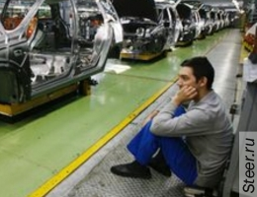
1. Что и как производить.
Используя с текст учебника п. 1 & 10 ответьте на вопрос:
- Может ли общество приостановить производство экономических благ?

Slide 11
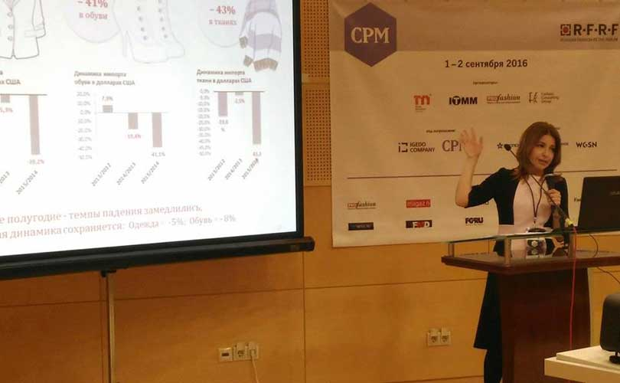
1. Что и как производить.
Творческое задание.
Записать предположения для принятия решения о производстве экономического блага: Что для этого необходимо?
- Какой информацией вы должны владеть?

Slide 12
Методы организации производства
1) Единичное
2) Серийное
3) Массовое.
При каком методе организации производства производительность труда будет выше?

Slide 13
2. Затраты производства.
Затраты производства - сумма всех расходов на выпуск (производство) товаров или оказание услуг.

Slide 14
2. Затраты производства.
Стоимостную оценку производственных затрат отражает экономический показатель СЕБЕСТОИМОСТЬ продукции:
Стоимость сырья
Плата за пользование электричеством
Зарплата работников

Slide 15
Какие затраты поддаются контролю производителя, а какие нет?
Затраты производства
Постоянные
Переменные
Общие

Slide 16
Общие затраты производства
№ п/п | Постоянные | Переменные
1
2
3
4
5

Slide 17
2.Затраты производства
1) Оплата обедов рабочих
2) Стоимость аренды помещения офиса
3) приобретение сырья
4) оплата интернет-услуг
5) затраты на телефонную связь
6) затраты на электроэнергию
7) оплата труда управляющего персоналом

Slide 18
Общие затраты производства
№ п/п | Постоянные | Переменные
1 | Стоимость аренды помещения офиса | Оплата обедов рабочих
2 | оплата труда управляющего персоналом | приобретение сырья
3 | оплата интернет-услуг | затраты на электроэнергию
4 | затраты на телефонную связь

Slide 19
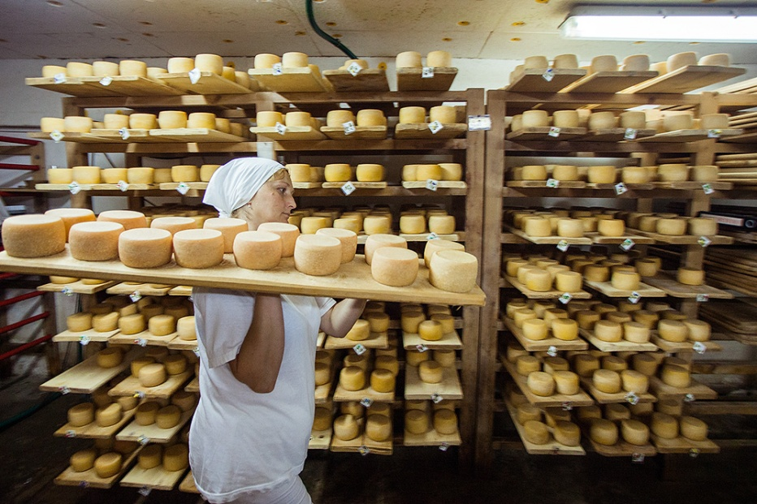
2. Затраты производства
Работая с п. 2 & 10 учебника, графически отобразите способы эффективной организации производства.

Slide 20
2. Затраты производства
Способы эффективной организации производства
Внедрение технических новшеств
Экономное расходование ресурсов
Внедрение новых ресурсосберегающих технологий
Повышение мастерства работников

Slide 21
Задание
1 группа: Работая с п. 2 & 10 учебника приводят примеры использования информационных технологий в образовательном процессе.
2 группа: Работая с п. 2 & 10 учебника выявите способы экономии электроэнергии в школе.
3 группа: Работая с п. 2 & 10 учебника дайте характеристику разделения труда в ремесленной мастерской в эпоху Средневековья.
Время выполнения - 5 минут.

Slide 22
2. Затраты производства
- Почему необходимо использовать энергосберегающие технологии?
- Почему предприятия нуждаются в переработке огромного количества информации?
- Почему серийное производство продолжает развиваться и индивидуальное?

Slide 23
Оцени свою работу
Критерий | + (если согласен с утверждением)
Я сам не смог справиться с затруднениями
У меня не было за

Slide 24
Подведем итоги
Выполните задания 1,2,4 рубрики "В классе и дома" на с. 89,90 учебника.

Slide 25
Домашнее задание.
1. Прочитать и ответить на вопросы & 10 учебника.
2. Используя различные информационные источники подготовить сообщение на тему "Альтернативные источники энергии".

